Slide 1
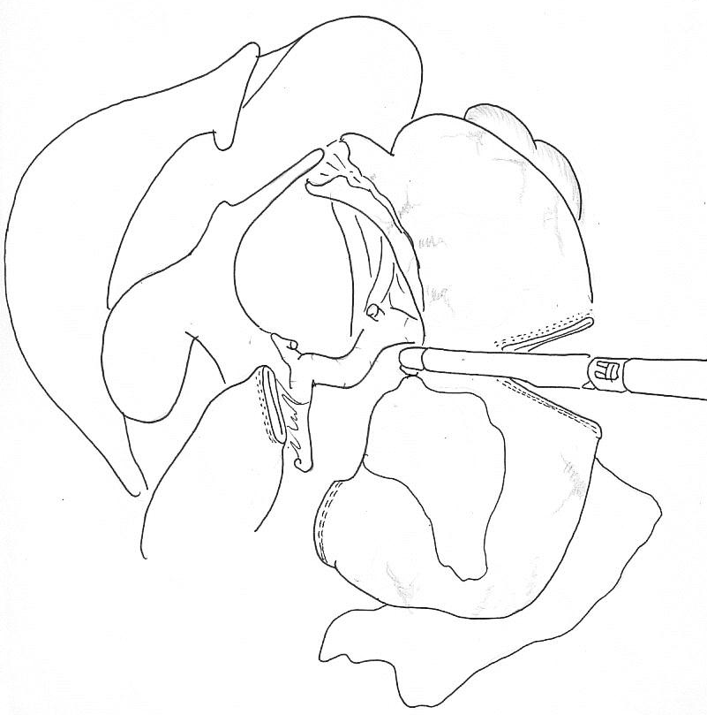
Notes:
自動縫合器にて胃を切断する
再建はB1もしくはRoux-Y（retrocolica）を行っている

Slide 2
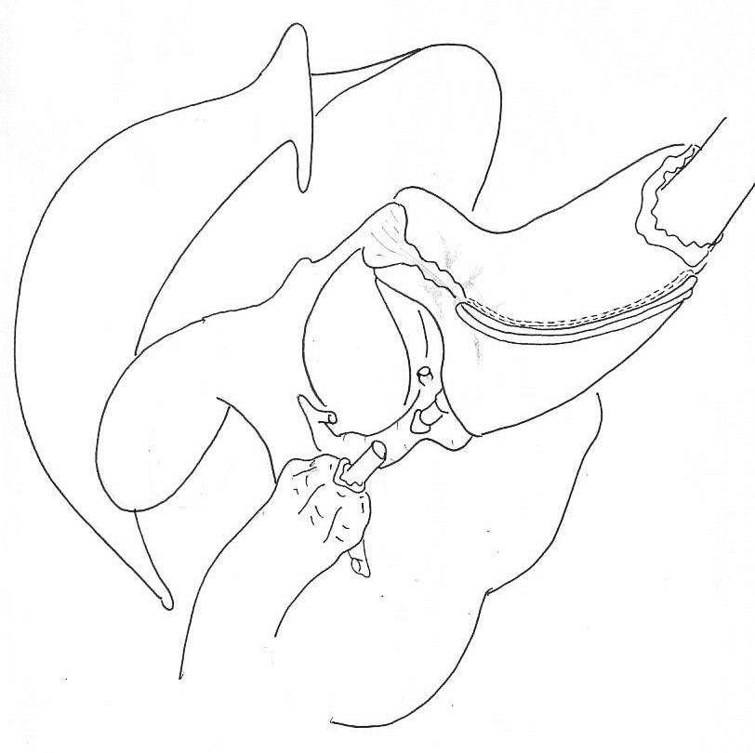
切離線からの距離に注意
後壁打ち抜きによるB1
Notes:
B1で後壁打ち抜き
大弯側切離予定線を1/3ほど切開す小弯側は自動縫合器にて切断閉鎖
大弯切開創から自動吻合器を挿入し後壁打ち抜き
大弯切開創を自動縫合器にて閉鎖
自動縫合器ｘ３
自動吻合器ｘ１

Slide 3
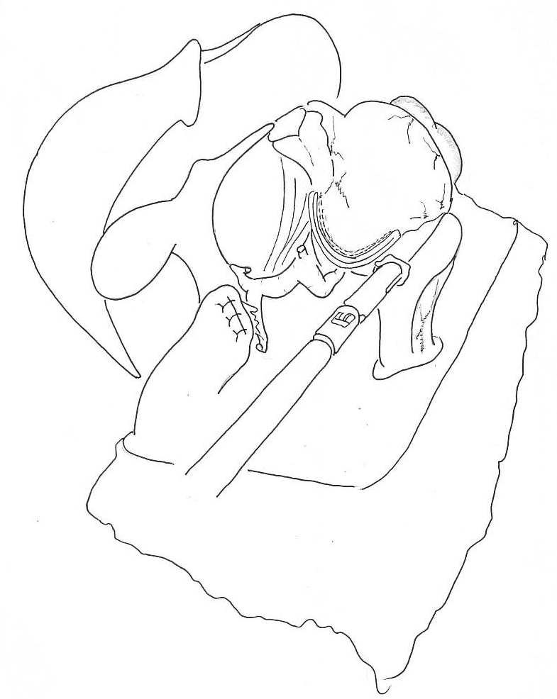
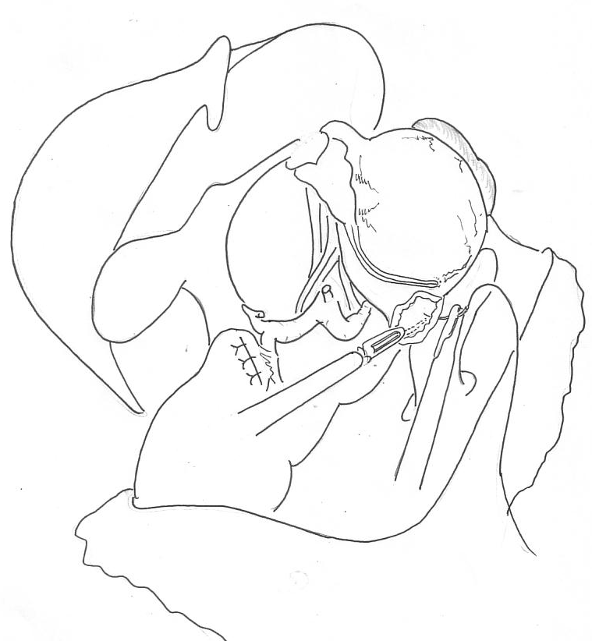
Notes:
Roux-Yの挿入口閉鎖、Y脚の吻合は小開腹創から行っている
単にコストの問題

